Slide 1
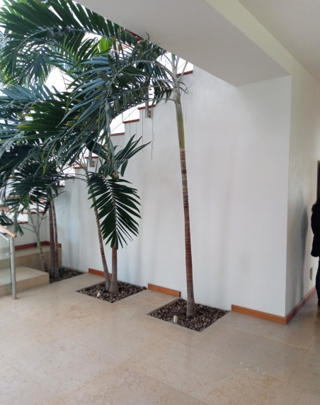
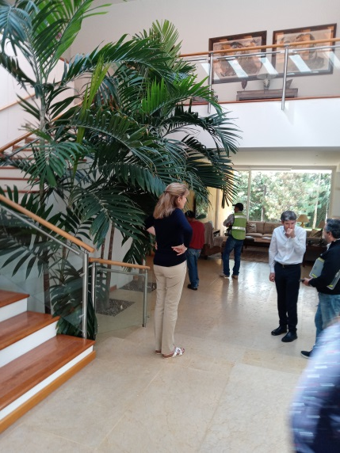
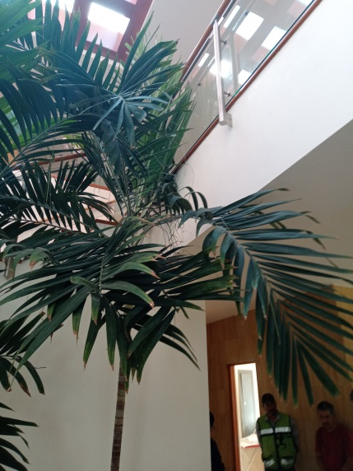
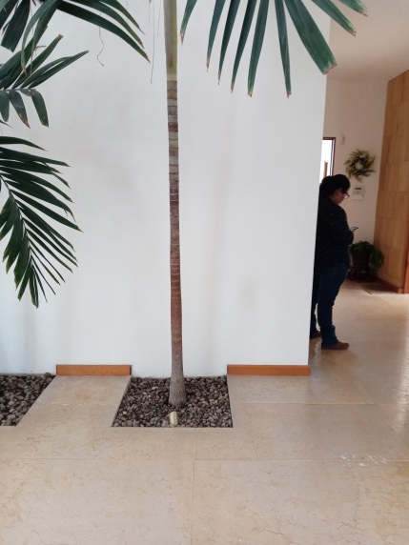
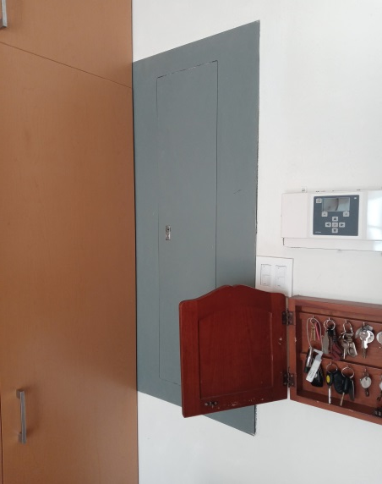
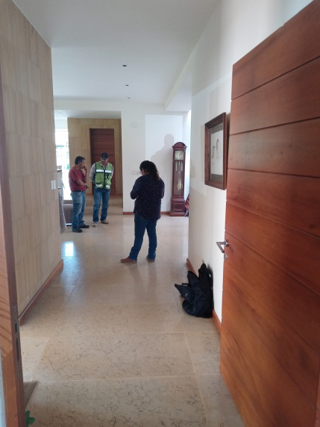
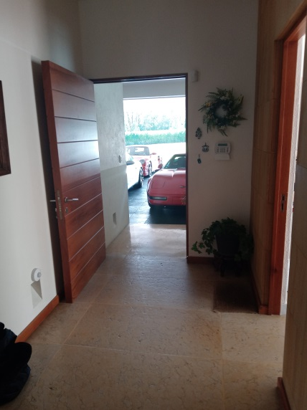
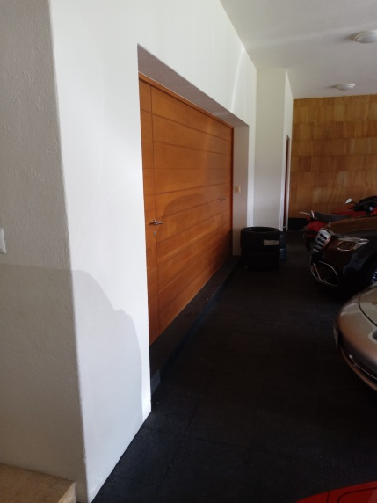
Levantamiento Handicap Semi Circuito Tres María # 1009, Fraccionamiento Tres Marías
UBICACIÓN DE ELEVADOR
UBICACIÓN DE ELEVADOR
UBICACIÓN DE ELEVADOR
UBICACIÓN DE ELEVADOR
CTO. UBICACIÓN DE MOTOR
TABLERO EXISTENTE A 4 MTS.
ACCESO DE COLUMNAS
ACCESO DE COLUMNAS

Slide 2
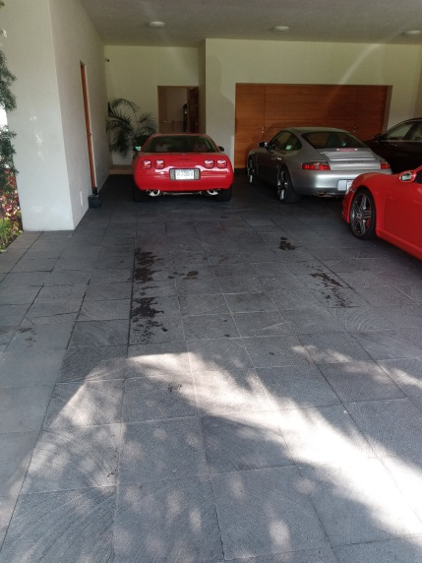
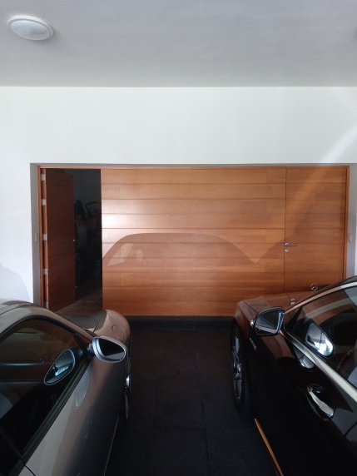
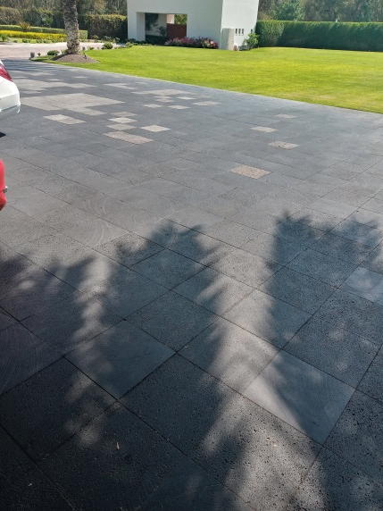
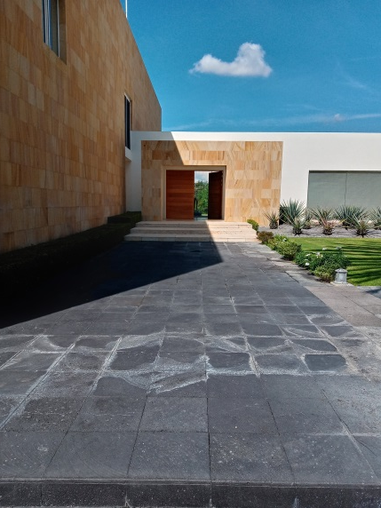
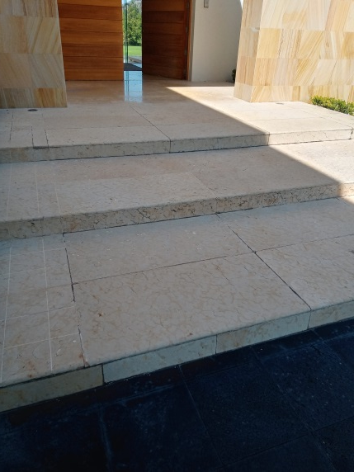
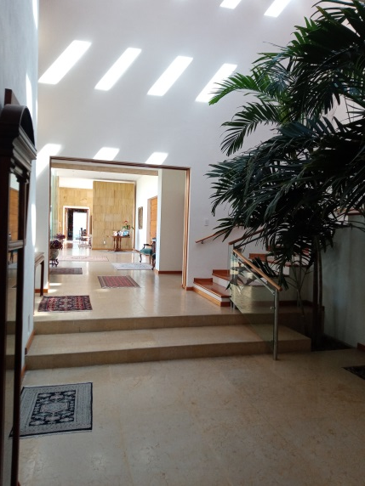
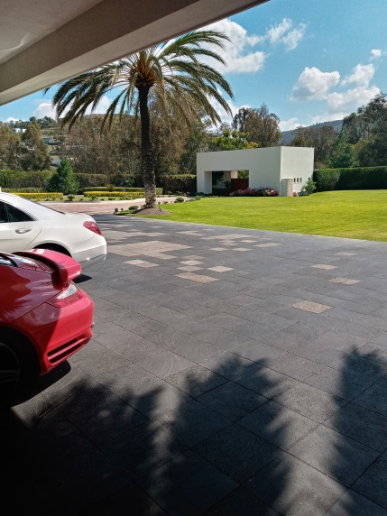
Levantamiento Handicap Semi Circuito Tres María # 1009, Fraccionamiento Tres Marías
CTO. UBICACIÓN DE MOTOR
CTO. UBICACIÓN DE MOTOR
CTO. UBICACIÓN DE MOTOR
ESTACIONAMIENTO CAMION
RECORRIDO CABINA COMPLETA
ACCESO GENERAL
ACCESO DE CABINA
ACCESO CABINA COMP

